Slide 1
SpringBoot
最简单的方式，快速整合所有技术栈

Slide 2
1. 快速入门
2. 基础功能
3. 进阶使用
目录
4. 核心原理
5. 自定义starter

Slide 3
1. 快速入门
SpringBoot特性
场景启动器
依赖管理
自动配置机制

Slide 4
SpringBoot特性
SpringBoot 帮我们简单、快速地创建一个独立的、生产级别的 Spring 应用；
大多数 SpringBoot 应用只需要编写少量配置即可快速整合 Spring 平台以及第三方技术
特性：
快速创建独立 Spring 应用
直接嵌入Tomcat、Jetty or Undertow
提供可选的 starter，简化应用整合
按需自动配置 Spring 以及 第三方库
提供生产级特性：如 监控指标、健康检查、外部化配置等
无代码生成、无xml； 都是基于自动配置技术
总结：
简化开发，简化配置，简化整合，简化部署，简化监控，简化运维

Slide 5
SpringBoot特性 - 快速部署
<!-- SpringBoot应用打包插件-->
<build>
<plugins>
<plugin>
<groupId>org.springframework.boot</groupId>
<artifactId>spring-boot-maven-plugin</artifactId>
</plugin>
</plugins>
</build>
打包：mvn clean package
运行：java -jar demo.jar

Slide 6
场景启动器
场景启动器：导入相关的场景，拥有相关的功能。
默认支持的所有场景：
https://docs.spring.io/spring-boot/docs/current/reference/html/using.html#using.build-systems.starters
官方提供的场景：命名为：spring-boot-starter-*
第三方提供场景：命名为：*-spring-boot-starter

Slide 7
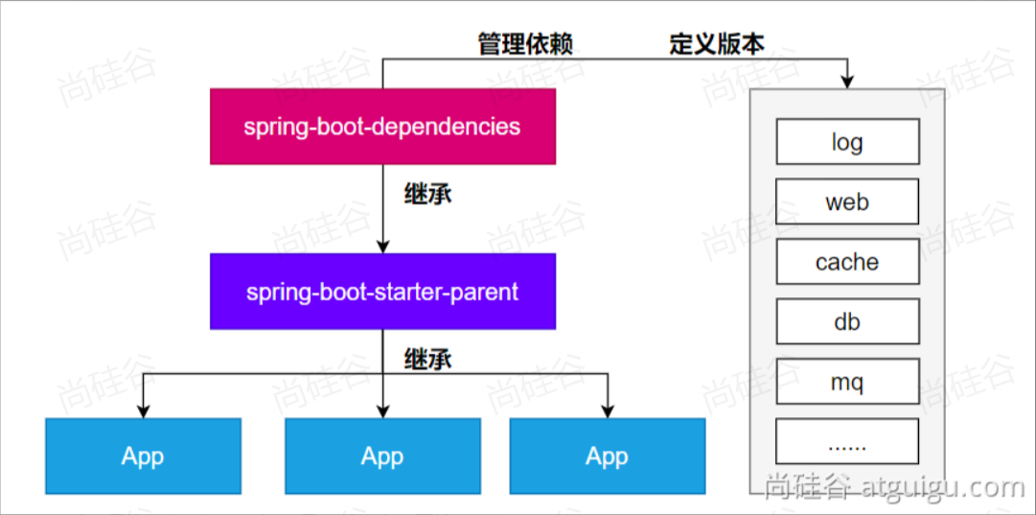
依赖管理
思考：
为什么 不用写版本号？ maven父子继承，父项目可以锁定版本
哪些需要写版本号？
父不管的都需要写版本
如何修改默认版本号？
version 精确声明版本
子覆盖父的属性设置
mysql.version

Slide 8
自动配置 - 初步理解
自动配置
导入场景，容器中就会自动配置好这个场景的核心组件。
如 Tomcat、SpringMVC、DataSource 等
不喜欢的组件可以自行配置进行替换
默认的包扫描规则
SpringBoot只会扫描主程序所在的包及其下面的子包
配置默认值
配置文件的所有配置项 是和 某个类的对象值进行一一绑定的。
很多配置即使不写都有默认值，如：端口号，字符编码等
默认能写的所有配置项：https://docs.spring.io/spring-boot/appendix/application-properties/index.html
按需加载自动配置
导入的场景会导入全量自动配置包，但并不是都生效
约定大于配置

Slide 9
自动配置 - 完整流程
核心流程总结：
1: 导入 starter，就会导入autoconfigure 包。
2: autoconfigure 包里面 有一个文件 META-INF/spring/org.springframework.boot.autoconfigure.AutoConfiguration.imports,里面指定的所有启动要加载的自动配置类
3: @EnableAutoConfiguration 会自动的把上面文件里面写的所有自动配置类都导入进来。xxxAutoConfiguration 是有条件注解进行按需加载
4: xxxAutoConfiguration 给容器中导入一堆组件，组件都是从 xxxProperties 中提取属性值
5: xxxProperties 又是和配置文件进行了绑定
效果：导入starter、修改配置文件，就能修改底层行为。

Slide 10
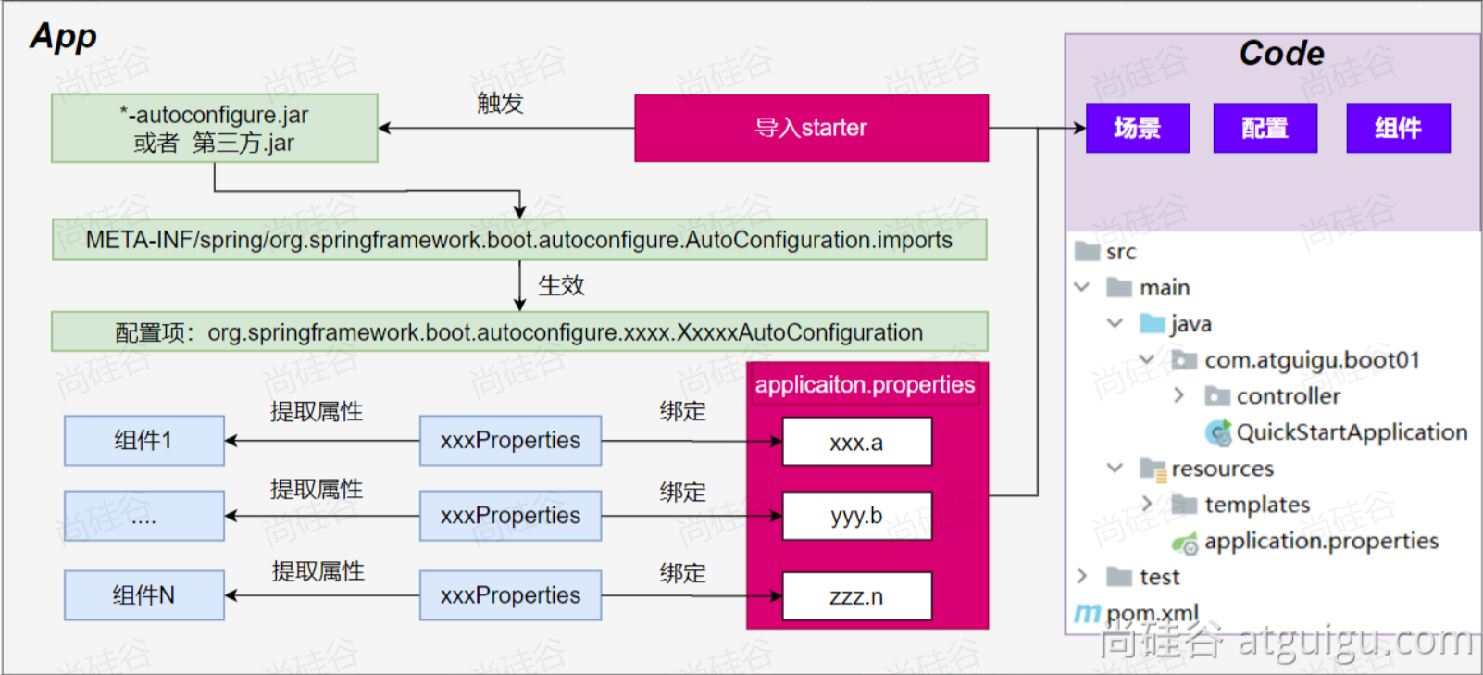
自动配置 - 完整流程

Slide 11
2. 基础功能
属性绑定
YAML文件
SpringApplication
日志系统

Slide 12
属性绑定
将容器中任意组件的属性值和配置文件的配置项的值进行绑定
1、给容器中注册组件（@Component、@Bean）
2、使用 @ConfigurationProperties 声明组件和配置文件的哪些配置项进行绑定

Slide 13
YAML 文件
痛点：SpringBoot 集中化管理配置，application.properties
问题：配置多以后难阅读和修改，层级结构辨识度不高
YAML: YAML Ain't Markup Language™
设计目标，就是方便人类读写
层次分明，更适合做配置文件
使用.yaml或 .yml作为文件后缀

Slide 14
YAML 文件 - 基本语法
大小写敏感
键值对写法 k: v，使用空格分割k,v
使用缩进表示层级关系
缩进时不允许使用Tab键，只允许使用空格。换行
缩进的空格数目不重要，只要相同层级的元素左侧对齐即可
# 表示注释，从这个字符一直到行尾，都会被解析器忽略。
Value支持的写法
对象：键值对的集合，如：映射（map）/ 哈希（hash） / 字典（dictionary）
数组：一组按次序排列的值，如：序列（sequence） / 列表（list）
字面量：单个的、不可再分的值，如：字符串、数字、bool、日期

Slide 15
YAML 文件 – 数据表示
@Data class Person { private String name; private Integer age; private Date birthDay; private Boolean like; private Child child; //嵌套对象 private List<Dog> dogs; //数组（里面是对象） private Map<String,Cat> cats; //表示Map } @Data class Dog { private String name; private Integer age; } @Data class Child { private String name; private Integer age; private Date birthDay; private List<String> text; //数组 } @Data class Cat { private String name; private Integer age; }
properties文件表示
yaml 文件表示
person.name=张三 person.age=18 person.birthDay=2010/10/12 12:12:12 person.like=true person.child.name=李四 person.child.age=12 person.child.birthDay=2018/10/12 person.child.text[0]=abc person.child.text[1]=def person.dogs[0].name=小黑 person.dogs[0].age=3 person.dogs[1].name=小白 person.dogs[1].age=2 person.cats.c1.name=小蓝 person.cats.c1.age=3 person.cats.c2.name=小灰 person.cats.c2.age=2
person: name: 张三 age: 18 birthDay: 2010/10/10 12:12:12 like: true child: name: 李四 age: 20 birthDay: 2018/10/10 text: ["abc","def"] dogs: - name: 小黑 age: 3 - name: 小白 age: 2 cats: c1: name: 小蓝 age: 3 c2: {name: 小绿,age: 2}

Slide 16
SpringApplication
自定义 banner
类路径添加banner.txt或设置spring.banner.location就可以定制 banner
https://www.bootschool.net/ascii
自定义 SpringApplication
new SpringApplication
new SpringApplicationBuilder

Slide 17
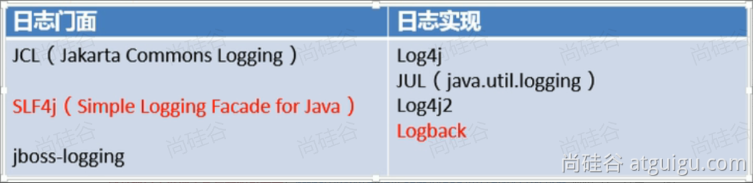
日志系统 - 简介
规范：项目开发不要写System.out.println()，用日志记录信息
SpringBoot 默认使用 slf4j + logback

Slide 18
日志系统 - 日志格式
默认输出格式：
时间和日期：毫秒级精度
日志级别：ERROR, WARN, INFO, DEBUG, or TRACE.
进程 ID
---： 消息分割符
线程名： 使用[]包含
Logger 名： 通常是产生日志的类名
消息： 日志记录的内容
注意： logback 没有FATAL级别，对应的是ERROR

Slide 19
日志系统 - 日志级别
由低到高：ALL,TRACE, DEBUG, INFO, WARN, ERROR,FATAL,OFF；
只会打印指定级别及以上级别的日志
ALL：打印所有日志
TRACE：追踪框架详细流程日志，一般不使用
DEBUG：开发调试细节日志
INFO：关键、感兴趣信息日志
WARN：警告但不是错误的信息日志，比如：版本过时
ERROR：业务错误日志，比如出现各种异常
FATAL：致命错误日志，比如jvm系统崩溃
OFF：关闭所有日志记录
不指定级别的所有类，都使用 root 指定的级别作为默认级别
SpringBoot日志默认级别是 INFO
logging:
level:
com.example.mypackage: DEBUG
root: WARN

Slide 20
日志系统 - 日志分组
将相关的logger分组在一起，统一配置。SpringBoot 支持分组统一配置
SpringBoot 预定义两个组
logging.group.tomcat=org.apache.catalina,org.apache.coyote,org.apache.tomcat
logging.level.tomcat=trace
组名 | 范围
web | org.springframework.core.codec, org.springframework.http, org.springframework.web, org.springframework.boot.actuate.endpoint.web, org.springframework.boot.web.servlet.ServletContextInitializerBeans
sql | org.springframework.jdbc.core, org.hibernate.SQL, org.jooq.tools.LoggerListener

Slide 21
日志系统 - 文件输出
SpringBoot 默认只把日志写在控制台，如果想额外记录到文件，可以在application.properties中添加 logging.file.name 或 logging.file.path 配置项。
logging.file.name | logging.file.path | 示例 | 效果
未指定 | 未指定 |  | 仅控制台输出
指定 | 未指定 | my.log | 写入指定文件。可以加路径
未指定 | 指定 | /var/log | 写入指定目录，文件名为spring.log
指定 | 指定 |  | 以logging.file.name为准

Slide 22
日志系统 - 文件归档与滚动切割
归档：每天的日志单独存到一个文档中。
切割：每个文件10MB，超过大小切割成另外一个文件。
默认滚动切割与归档规则如下：
配置项 | 描述
logging.logback.rollingpolicy.file-name-pattern | 日志存档的文件名格式 默认值：${LOG_FILE}.%d{yyyy-MM-dd}.%i.gz
logging.logback.rollingpolicy.clean-history-on-start | 应用启动时是否清除以前存档；默认值：false
logging.logback.rollingpolicy.max-file-size | 每个日志文件的最大大小；默认值：10MB
logging.logback.rollingpolicy.total-size-cap | 日志文件被删除之前，可以容纳的最大大小（默认值：0B）。设置1GB则磁盘存储超过 1GB 日志后就会删除旧日志文件
logging.logback.rollingpolicy.max-history | 日志文件保存的最大天数；默认值：7

Slide 23
日志系统 - 自定义配置
通常我们配置 application.properties 就够了。当然也可以自定义。比如：
日志系统 | 自定义
Logback | logback-spring.xml / logback.xml
Log4j2 | log4j2-spring.xml / log4j2.xml
JDK (Java Util Logging) | logging.properties

Slide 24
日志系统 - 切换日志组合
<dependency> <groupId>org.springframework.boot</groupId> <artifactId>spring-boot-starter-web</artifactId> </dependency> <dependency> <groupId>org.springframework.boot</groupId> <artifactId>spring-boot-starter</artifactId> <exclusions> <exclusion> <groupId>org.springframework.boot</groupId> <artifactId>spring-boot-starter-logging</artifactId> </exclusion> </exclusions> </dependency> <dependency> <groupId>org.springframework.boot</groupId> <artifactId>spring-boot-starter-log4j2</artifactId> </dependency>

Slide 25
日志系统 – 最佳实践
1、导入任何第三方框架，先排除它的日志包，因为Boot底层控制好了日志
2、修改 application.properties 配置文件，就可以调整日志的所有行为。如果不够，可以编写日志框架自己的配置文件放在类路径下就行，比如logback-spring.xml，log4j2-spring.xml
3、如需对接专业日志系统，也只需要把 logback 记录的日志灌倒 kafka之类的中间件，这和SpringBoot没关系，都是日志框架自己的配置，修改配置文件即可
4、业务中使用slf4j-api记录日志。不要再 sout 了

Slide 26
3. 进阶使用
Profiles环境隔离（掌握）
外部化配置（掌握）
单元测试进阶（熟悉）
可观测性（了解）

Slide 27
Profiles环境隔离 - 基础用法
环境隔离能力；快速切换开发、测试、生产环境
步骤：
1. 标识环境：指定哪些组件、配置在哪个环境生效
@Profile 标记组件生效环境
2. 切换环境：这个环境对应的所有组件和配置就应该生效
激活环境：
配置文件：spring.profiles.active=production,hsqldb
命令行：java -jar demo.jar --spring.profiles.active=dev,hsqldb
环境包含：
spring.profiles.include[0]=common
spring.profiles.include[1]=local
生效的配置 = 默认环境配置 + 激活的环境 + 包含的环境配置
项目里面这么用
基础的配置mybatis、log、xxx：写到包含环境中
需要动态切换变化的 db、redis：写到激活的环境中

Slide 28
Profiles环境隔离 - 分组
创建 prod 组，指定包含 db 和 mq 配置
spring.profiles.group.prod[0]=db
spring.profiles.group.prod[1]=mq
使用 --spring.profiles.active=prod ，激活prod，db，mq配置文件

Slide 29
Profiles环境隔离 - 配置文件
application-{profile}.properties 可以作为指定环境的配置文件
激活这个环境，配置就会生效。最终生效的所有配置是
application.properties：主配置文件，任意时候都生效
application-{profile}.properties：指定环境配置文件，激活指定环境生效
profile优先级 > application

Slide 30
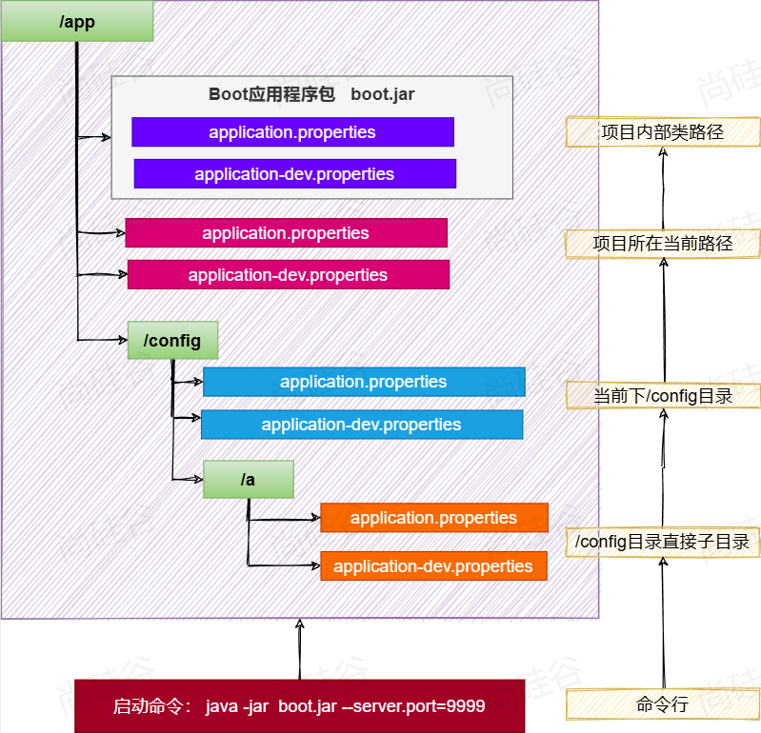
外部化配置
外部配置优先于内部配置
属性占位符：
app.name=MyApp
app.description=${app.name} Hello
激活优先
外部优先

Slide 31
单元测试 - 测试注解
@Test :表示方法是测试方法。
@ParameterizedTest :表示方法是参数化测试，下方会有详细介绍
@RepeatedTest :表示方法可重复执行，下方会有详细介绍
@DisplayName :为测试类或者测试方法设置展示名称
@BeforeEach :表示在每个单元测试之前执行
@AfterEach :表示在每个单元测试之后执行
@BeforeAll :表示在所有单元测试之前执行
@AfterAll :表示在所有单元测试之后执行
@Tag :表示单元测试类别，类似于JUnit4中的@Categories
@Disabled :表示测试类或测试方法不执行，类似于JUnit4中的@Ignore
@Timeout :表示测试方法运行如果超过了指定时间将会返回错误
@ExtendWith :为测试类或测试方法提供扩展类引用

Slide 32
单元测试 - 断言机制
方法 | 说明
assertEquals | 判断两个对象或两个原始类型是否相等
assertNotEquals | 判断两个对象或两个原始类型是否不相等
assertSame | 判断两个对象引用是否指向同一个对象
assertNotSame | 判断两个对象引用是否指向不同的对象
assertTrue | 判断给定的布尔值是否为 true
assertFalse | 判断给定的布尔值是否为 false
assertNull | 判断给定的对象引用是否为 null
assertNotNull | 判断给定的对象引用是否不为 null
assertArrayEquals | 数组断言
assertAll | 组合断言
assertThrows | 异常断言
assertTimeout | 超时断言
fail | 快速失败

Slide 33
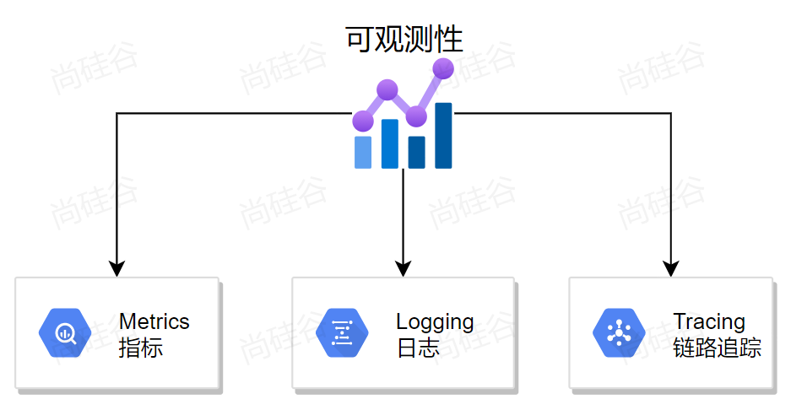
可观测性
可观测性（Observability）指应用的运行数据，可以被线上进行观测、监控、预警等

Slide 34
可观测性
SpringBoot 提供了 actuator 模块，可以快速暴露应用的所有指标
导入： spring-boot-starter-actuator
访问 http://localhost:8080/actuator；
展示出所有可以用的监控端点
management: endpoints: enabled-by-default: true web: exposure: include: '*'

Slide 35
可观测性 - Endpoints
端点名 | 描述
auditevents | 暴露当前应用程序的审核事件信息。需要一个AuditEventRepository组件
beans | 显示应用程序中所有Spring Bean的完整列表
caches | 暴露可用的缓存
conditions | 显示自动配置的所有条件信息，包括匹配或不匹配的原因
configprops | 显示所有@ConfigurationProperties
env | 暴露Spring的属性ConfigurableEnvironment
flyway | 显示已应用的所有Flyway数据库迁移。需要一个或多个Flyway组件。
health | 显示应用程序运行状况信息
httptrace | 显示HTTP跟踪信息（默认情况下，最近100个HTTP请求-响应）。需要一个HttpTraceRepository组件
info | 显示应用程序信息
integrationgraph | 显示Spring integrationgraph 。需要依赖spring-integration-core
loggers | 显示和修改应用程序中日志的配置
liquibase | 显示已应用的所有Liquibase数据库迁移。需要一个或多个Liquibase组件。
metrics | 显示当前应用程序的“指标”信息

Slide 36
可观测性 - Endpoints
端点名 | 描述
mappings | 显示所有@RequestMapping路径列表
scheduledtasks | 显示应用程序中的计划任务
sessions | 允许从Spring Session支持的会话存储中检索和删除用户会话。需要使用Spring Session的基于Servlet的Web应用程序
shutdown | 使应用程序正常关闭。默认禁用
startup | 显示由ApplicationStartup收集的启动步骤数据。需要使用SpringApplication进行配置BufferingApplicationStartup
threaddump | 执行线程转储
heapdump | 返回hprof堆转储文件
jolokia | 通过HTTP暴露JMX bean（需要引入Jolokia，不适用于WebFlux）。需要引入依赖jolokia-core
logfile | 返回日志文件的内容（如果已设置logging.file.name或logging.file.path属性）。支持使用HTTPRange标头来检索部分日志文件的内容
prometheus | 以Prometheus服务器可以抓取的格式公开指标。需要依赖micrometer-registry-prometheus

Slide 37
4. 核心原理
生命周期监听（了解）
生命周期事件（了解）
事件驱动开发（了解）
自动配置原理（熟悉）

Slide 38
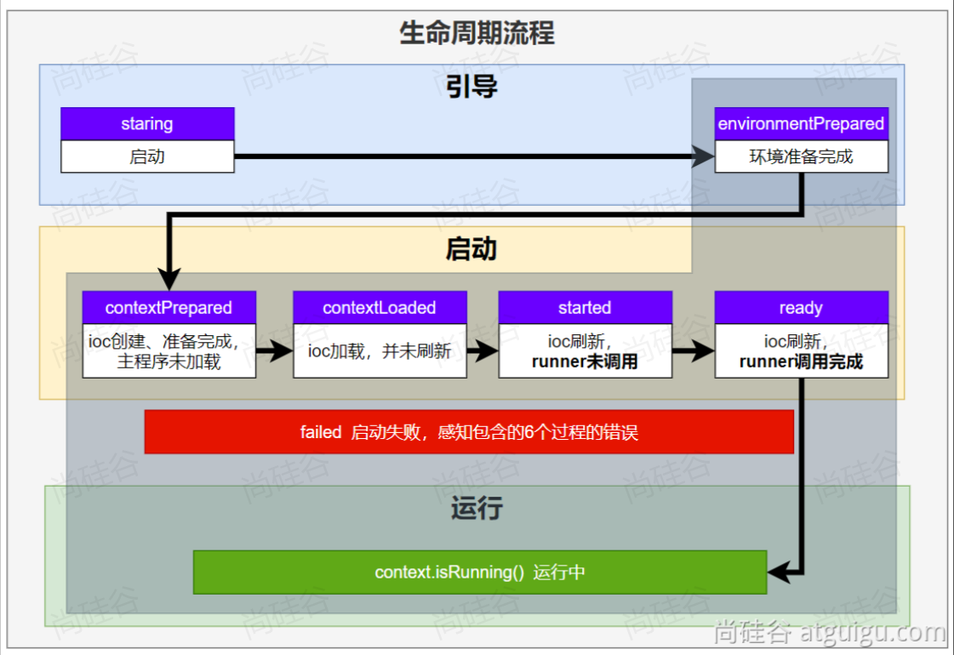
生命周期监听（了解）
SpringApplicationRunListener
META-INF/spring.factories

Slide 39
生命周期监听（了解）
监听器 | 感知阶段 | 配置方式
BootstrapRegistryInitializer | 特定阶段：引导初始化 | 1、META-INF/spring.factories 2、application.addBootstrapRegistryInitializer()
ApplicationContextInitializer | 特定阶段：ioc容器初始化 | 1、META-INF/spring.factories 2、application.addInitializers()
ApplicationListener | 全阶段 | 1、META-INF/spring.factories 2、SpringApplication.addListeners(…) 3、@Bean 或 @EventListener
SpringApplicationRunListener | 全阶段 | META-INF/spring.factories
ApplicationRunner | 特定阶段：感知应用就绪 | @Bean
CommandLineRunner | 特定阶段：感知应用就绪 | @Bean
最佳实践：
1、应用启动后做事：ApplicationRunner、CommandLineRunner
2、事件驱动开发：ApplicationListener

Slide 40
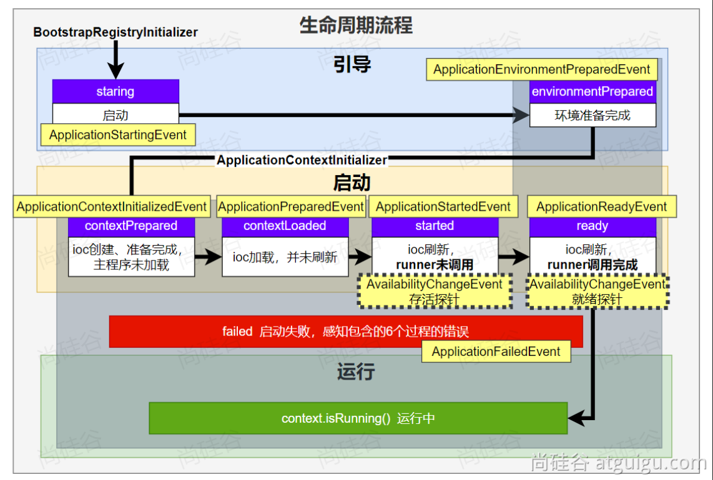
生命周期事件（了解）
系统九大事件
ApplicationStartingEvent
ApplicationEnvironmentPreparedEvent
ApplicationContextInitializedEvent
ApplicationPreparedEvent
ApplicationStartedEvent
AvailabilityChangeEvent
ApplicationReadyEvent
AvailabilityChangeEvent
ApplicationFailedEvent

Slide 41
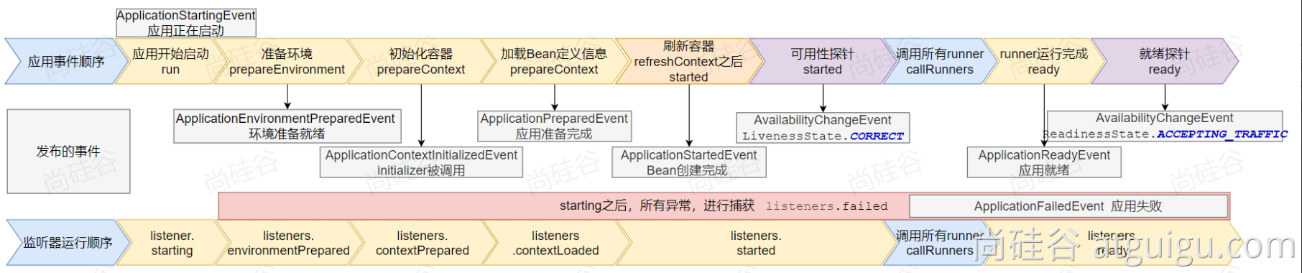
生命周期事件（了解）

Slide 42
事件驱动开发
应用启动过程生命周期事件感知（9大事件）
应用运行中事件感知（无数种）
事件驱动开发
定义事件：
任意事件：任意类可以作为事件类，建议命名 xxxEvent
系统事件：继承 ApplicationEvent
事件发布：
组件实现 ApplicationEventPublisherAware
自动注入 ApplicationEventPublisher
事件监听：
组件 + 方法标注@EventListener

Slide 43
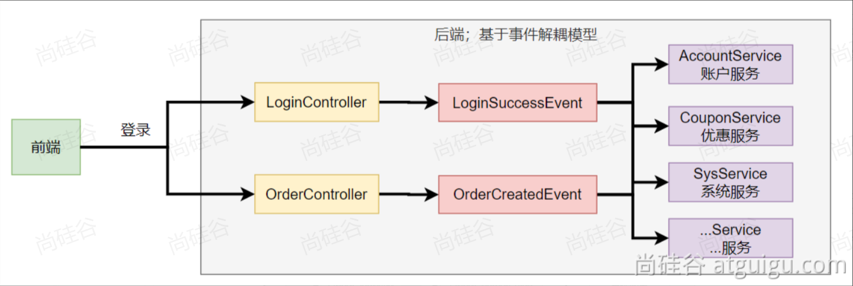
事件驱动开发

Slide 44
事件驱动开发
@Service public class CouponService { @Order(1) @EventListener public void onEvent(LoginSuccessEvent loginSuccessEvent){ System.out.println("===== CouponService ====感知到事件"+loginSuccessEvent); UserEntity source = (UserEntity) loginSuccessEvent.getSource(); sendCoupon(source.getUsername()); } public void sendCoupon(String username){ System.out.println(username + " 随机得到了一张优惠券"); } }

Slide 45
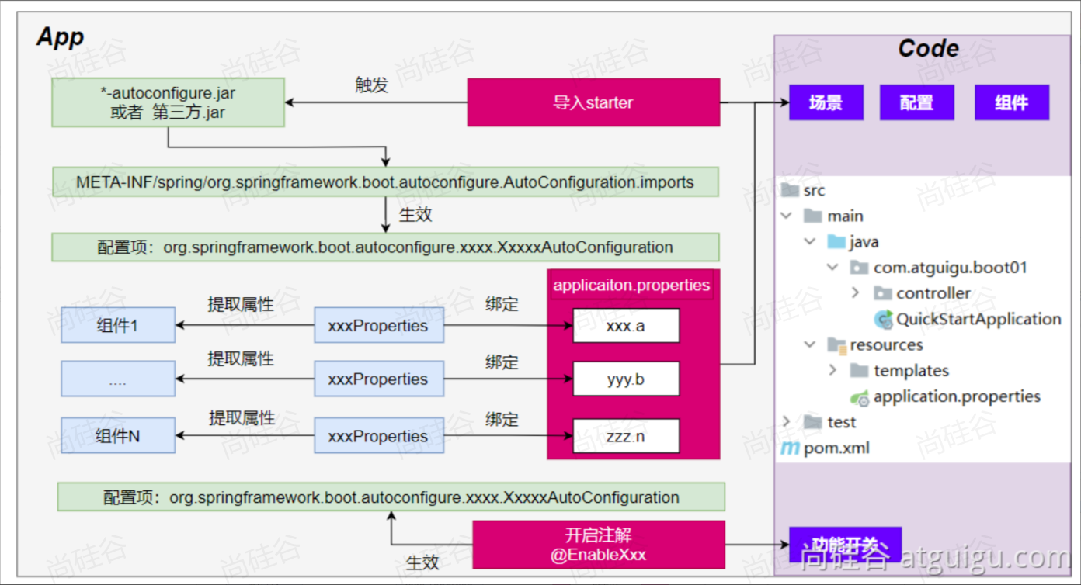
自动配置原理

Slide 46
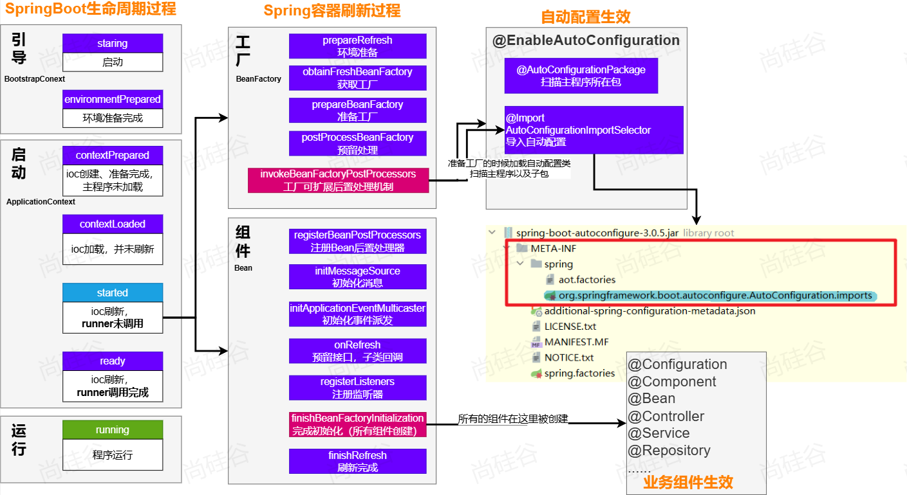
SpringBoot完整项目启动流程

Slide 47
5. 自定义starter
场景设计
基础抽取
@EnableXx机制
完全自动配置

Slide 48
场景设计
场景：抽取聊天机器人场景，它可以打招呼。
效果：任何项目导入此starter都具有打招呼功能，并且问候语中的人名需要可以在配置文件中修改

Slide 49
基础抽取
1. 创建自定义starter项目，引入spring-boot-starter基础依赖
2. 编写模块功能，引入模块所有需要的依赖。
3. 编写xxxAutoConfiguration自动配置类，帮其他项目导入这个模块需要的所有组件

Slide 50
@EnableXxx 机制
1. 编写自定义 @EnableXxx 注解
2. @EnableXxx 导入 自动配置类
3. 测试功能组件生效

Slide 51
完全自动配置
1、依赖 SpringBoot 的 SPI 机制
2、META-INF/spring/org.springframework.boot.autoconfigure.AutoConfiguration.imports 文件中编写好我们自动配置类的全类名即可
3、项目启动，自动加载我们的自动配置类

Slide 52
尚硅谷让天下没有难学的技术

